Slide 1
المحاضرة 02: برنامج SPSS

Slide 2
مقدمـــــة
إن عملية الحصول على البيانات يُعد الركيزة الأساسية التي تعتمد عليها البحوث العلمية.
و تجميع هذه البيانات بتطبيق أدوات القياس ومن هذه الأدوات الإستبيانQuestionnaire الذي يعد من أهم الأدوات التي يمكن استخدامها في جمع البيانات البحثية لتجيب عن تساؤلات بحوثهم واختبار فرضياتهم.
وطريقة معالجة هذه البيانات تتم باستخدام برامج حاسوبية مثل برنامج Excel، والبرامج الإحصائية المتطورة مثلSPSS:، Statistica، Matlab ...

Slide 3
تعريف برنامج SPSS
يعتبر البرنامج الاحصائي للحاسوب الالي المسمى SPSS أحد البرامج الإحصائية التي لاقت شيوعا في استخدامها من قبل الباحثين للقيام بالتحليلات الإحصائية، فكلمة SPSS هي اختصار للمسمى الكامل للبرنامج وهو:
Package for Social Sciences" "Statistical
والتي تعني:
"البرنامج الإحصائي للعلوم الاجتماعية".
أي: "الحزم الإحصائية للعلوم الاجتماعية"،
وهو عبارة عن حزم حاسوبية متكاملة لإدخال البيانات وتحليلها.
يستخدم عادة في جميع البحوث العلمية والتي تشتمل على العديد من البيانات الرقمية ولا يقتصر على البحوث الاجتماعية فقط بالرغم من أنه أنشأ أصلا ً لهذا الغرض، ولكن اشتماله على معظم الاختبارات الإحصائية تقريبًا وقدرته الفائقة في معالجة البيانات وتوافقه مع معظم البرمجيات المشهورة جعل منه أداة فاعلة لتحليل شتى أنواع البحوث العلمية.

Slide 4
إذن هو من أقوى البرامج الإحصائية، يقوم بتحليل ومعالجة البيانات من خلال تطبيق العمليات الاحصائية، و يستعمل لإدارة البيـــــانات:
إدخال
حفظ
استرجاع
تحليل

Slide 5
يعمل برنامج SPSS من خلال نظام ويندوز ولا يختلف المحتوى الاحصائي للبرنامج باختلاف إصدراته ولكن يختلف شكله باختلاف بيئات التشغيل.
فقد ظهر الاصدار الاول لبرنامج SPSSسنة 1970 وكان يعمل تحت نظام التشغيل DOS، أما الاصدارات الاخيرة له والتي ظهرت اوائل التسعينات فهي تعمل تحت نظام التشغيل WINDOWS.

Slide 6
يمكن التعامل مع هذا البرنامح مثل أي برنامج يعمل تحت نافذة Windows بمختلف إصداراته، مثل برنامح معالج النصوص Word أو المجدول Excel في جميع الأوامر العادية من حيث إنشاء ملف جديد، حفظ الملف تنسبق الخطوط طباعة الملف وغيرها من العمليات، أما العمليات الإحصائية والتحليل الإحصائي فإن له أوامر محددة .
يستطيعSPSS قراءة البيانات من معظم أنواع الملفات ليستخدمها لاستخراج النتائج على هيئة تقارير إحصائية أو أشكال, وتستطيع الحزم جعل التحليل الإحصائي مناسبًا للباحث المبتدئ والخبير على حد سواء.

Slide 7
يعتبر محرر بيانات SPSS:
الواجهة الأولية للحزم،
واجهة تشبه الجداول الإلكترونية،
تستخدم لإدخال البيانات الخام لأول مرة،
يمكن قراءة البيانات وتعديلها أو تغييرها من خلال المحرر من حيث التعامل مع المتغيرات وتسميتها أو تغير أسمائها وحفظها وتسمى ملفات بيانات (Fichiers de données)ولا يستطيع هذا الملف استخراج أي نوع من النتائج، وإنما النتائج ترسل إلى نوع آخر من الملفات وهي ملفات المخرجات.
ملفات المخرجاتFichiers de résultats :
تحوي على جميع النتائج التي تتم بعد أي عملية إحصائية،
يطلب البرنامج في كل مرة من المستخدم حفظ الملف أو حذفه،
يوصى بعدم حفظ جميع ملفات المخرجات إلا ما يحتاجه الباحث أو المستخدم بصفة مستمرة وبعد أن يتأكد من صحة النتائج.
ملاحظة:
يجب حفظ ملفات البيانات بأكثر من ملف والحفاظ عليها نظرًا لأن فقدها يؤدي إلى إعادة الإدخال كاملا .
ملفات المخرجات لا يجب حفظها بأكثر من ملف لأن استرجاعها يتطلب سوى استرجاع العملية الإحصائية.

Slide 8
أنواع الملفات في برنامج SPSS
إذن توجد ثلاث انواع من الملفات في برنامج SPSS
ملفات البيانات: وهي الملفات التي تحتوي على البيانات ويكون لهذا النوع من الملفات الامتداد التالي sav
ملف النتائج الاحصائية: وهي الملفات التي تحتوي على نتائج العمليات الاحصائية ويكون لهذا النوع من الملفات الامتداد التالي spv
ملف الاوامر والتعليمات: وهي الملفات التي تحتوي الاجراءات والعمليات الاحصائية والتي تخزن على شكل اوامر ويكون لهذا النوع من الملفات الامتداد التالي sps

Slide 9
القوائم الرئيسة لبرنامج SPSS:
تعتمد جميع البرامج التي تعمل تحت نظام الويندوز على مجموعة من القوائم التي يمكن من خلالها القيام بجميع العمليات المطلوبة من البرنامج.
يوجد في برنامج SPSS 19قوائم رئيسة هي:
1-قائمة الملف File Menu- Fichier:
الهدف الرئيسي منها هو التحكم بالملفات، وذلك عن طريق:
إنشاء ملف وتخزينه،
أو فتح ملف مخزن مسبقا،
أو عرض معلومات عن ملف أو طباعة ملف.
كما تعرض قائمة بآخر الملفات التي تم استخدامها، إضافة إلى إمكانية الخروج من البرنامج أي إغلاقه.

Slide 10
2-قائمة التحرير Edit menu- Edition:
تستخدم هذه القائمة لعمليات التعديل في البيانات مثل:
النسخ القص اللصق أي نقل البيانات من مكان لآخر،
وعمليات البحث عن متغيرات.

Slide 11
3-قائمة العرض
View Menu- Affichage:
4-قائمة البيانات
Data Menu- Données:
لعرض وإخفاء شريط الأدوات الأيقونات المختصرة المناسبة التي يمكن استخدامها بدلا من القوائم،
إخفاء خطوط الشبكة (Quadrillage) في شاشة محرر البيانات،
يمكن تعديل الخطوط والمستخدمة في البرنامج،
إظهار أو إخفاء عناوين دلالات القيم (Etiquettes de valeurs).
تحتوي على العديد من الأدوات المهمة التي تستخدم :
لتحديد المتغيرات وقيمها وترتيبها،
تغيير تسميتها ،
عملية فرز وتحويل ودمج مع بيانات أخرى وفصل الملفات.
وغير ذلك من العمليات الشبيهة.

Slide 12
5-قائمة التحويل
Transform Menu- Transformer:
6-قائمة التحليل - الإحصاء
Analyze Menu- Analyse:
تحتوي على العديد من الأوامر التي تستخدم لعملية التعديل في قيم المتغيرات.
مثل: حساب قيم جديدة للمتغيرات وإعادة ترميز المتغيرات وتحديد الرتب وغيرها.
تعتبر أهم قائمة لإحتوائها على العديد من الأوامر لتنفيذ التحليلات الإحصائية المختلفة.
مثل: مقاييس النزعة المركزية وكذا حساب مقاييس التشتت وغيرها.

Slide 13
7-قائمة الرسم
Graphs Menu- Graphes:
8-قائمة الخدمات/الأدوات
Utilities Menu- Utilitaires:
تشمل القائمة على العديد من الأوامر لتمثيل البيانات بيانيا، والتي تعرض البيانات بعدة طرق لتلائم التحليل المطلوب.
تستخدم لمعرفة بعض المعلومات عن:
الملف المستخدم،
المتغيرات التي يتضمنها، وكذلك تحديد وتعريف المجموعات الجزئية للمتغيرات المختلفة.

Slide 14
9-قائمة النوافذ/إطار
Windows Menu- Fenêtre:
10- قائمة المساعد
Menu Help – Aide.
تستخدم القائمة:
للتنقل من نافذة إلى أخرى،
أو التحكم في حجمها من حيث تكبير أو تصغيرها.
توفر خدمة عرض المساعدة اللحظية للمستخدم، بمعنى يمكن الحصول على إجابات على مختلف التساؤلات التي نجدها عند مواجهة مشكلة ما مع برنامج SPSS.

Slide 15
التجهيز لاستخدام البرنامج:
بعد توزيع الإستبيان على العينة المستهدفة للإجابة عليها تم جمعها وكان عددها 35مبحوث ومبحوثة نقوم بعدها بالخطوات التالية:
ترقيم الإستبيانات
كما وضحنا آنفًا في كيفية تصميم الإستبيان ضرورة إدراج في الصفحة الأولى رقم الإستبيان، وبالتالي هنا نقوم بترقيمها من الرقم 01 إلى غاية الرقم 35.
الترميز
أي تحويل إجابة –إجابات- كل سؤال إلى أرقام أو حروف يسهل إدخالها إلى الحاسوب.
عملية الإنتقال من الإستبيان إلى برنامج SPSS:

Slide 17
حسب مفهوم SPSS :
الأشخاص المبحوثين/المشاهدات- الذين يقومون بالإجابة عن أسئلة الإستبيان يطلق عليهم إسم:
حالات Cas-Cases-
كل سؤال –الفقرة-
في الإستبيان هو عبارة عن:
متغير -Variables-
إجابات الأشخاص عن الأسئلة -الفقرات- تسمى:
قيم المتغيرات-Valeurs-

Slide 18
1-ترميز البيانات:
تحتاج عملية الترميز لإنتباه الباحث من أجل إعطاء كل متغير من متغيرات الدراسة مجموعة أرقام على حسب عدد المتغيرات تبدأ دائما بالرقم (1) كما يلي:
 | المتغير | الترميز
النوع |  | ذكر | 1 أو 0
 |  | أنثى | 2 أو 1
المستوى الدراسي |  | سنة أولى ليسانس | 1
 |  | سنة ثانية ليسانس | 2
 |  | سنة ثالثة ليسانس | 3
الحالة الاجتماعية |  | متزوج | 1
 |  | غير متزوج | 2
وهكذا إلى أن تنتهي المعلومات المراد إدخالها.

Slide 19
ملاحظة 1: في حالة الإستبيانات التي تعتمد على السلم الثلاثي أو الرباعي أو حتى الخماسي فإنه يمكن الترميز بالشكل التالي:
السلم | الترميز
موافق بشدة | 1
موافق | 2
محايد | 3
غير موافق | 4
غير موافق بشدة | 5
ملاحظة 2:
يمكن استخدام الحروف في الترميز لكن يفضل استخدام الأرقام حتى تتم عملية إدخال البيانات الرقمية بسهولة في SPSS لأن:
الحاسوب يفرق بين الحروف الصغيرة والكبيرة.
الكثير من الأوامر في SPSS تنفذ فقط مع المتغيرات الرقمية ولا تنفذ مع المتغيرات الحرفية.

Slide 20
بعد عملية الترميز يقوم الباحث بإعداد وتحرير البيانات في صفحة محرر البيانات بإستعمال البرنامج الإحصائي، ولكن قبل ذلك لابد من ضرورة التفريق بين طبيعة البيانات -المتغيرات- التي تم جمعها وتحديدها مسبقا لأن:
نوع المتغير له علاقة بنوع التحليل الإحصائي الذي يريد الباحث استخدامه،
أي إخلال بذلك يؤثر على الإفتراضات الأساسية الخاصة بكل تحليل إحصائي، ويؤدي إلى خلل كبير في نتائج التحليل.

Slide 21
يهتم علم الإحصاء بجمع البيانات Données، ونوع البيانات، وطريقة قياسها من أهم الأشياء التي تحدد التحليل الإحصائي المستخدم، فمنها الرقمية ومنها غير رقمية.
يمكن تقسيم البيانات إلى مجموعتين:
البيانات الكمية (العددية) Données Quantitatives
البيانات الوصفية (النوعية ) Données Qualitatives

Slide 22
البيانات الوصفية Données Qualitatives
بيانات غير رقمية.
أو بيانات رقمية مرتبة في شكل مستويات أو في شكل فئات رقمية.
تقاس بمعيارين هما:
بيانات وصفية مقاسة بمعيار اسميNominal Mesure: تسمى بالمتغيرات الإسميةVariables Nominales
2-بيانات وصفية مقاسة بمعيار رتبي Mesure Ordinal : تسمى بالمتغيرات الرتبيةOrdinales Variables
أولا: البيانات الوصفية
Données Qualitative

Slide 23
بيانات غير رقمية،
القيم الخاصة بهذه المتغيرات تختلف عن بعضها في النوعية لا في الكمية.
من الممكن أن تكون التصنيفات عبارة عن الأنواع المختلفة لظاهرة ما، ويسمى مستوى القياس هنا: "القياس التصنيفي أو الإسمي"، لأنه يتم تصنيف الأشياء إلى فئات على أساس تجانسها في خاصية أو صفة معينة.
تستخدم الأعداد لتحديد هوية المفردات كما ذكرنا آنفًا، إذ أن العدد هنا ليس له مدلول كمي كما في العادة، أي أنهما لا يدلان على القيم العددية ولذلك لا تجرى عليهما عمليات الجمع أو الطرح.
بيانات وصفية مقاسة بمعيار اسمي Mesure Nominal وهي:
مثلا: النوع/الجنس كما ذكرنا متغير وصفي تقاس بياناته بمعيار اسمي: "ذكر- أنثى".
نستعمل 0، 1 لدلالة عليه فنجعل:
الصفر للدلالة على الذكر،
العدد 1 يدل على الأنثى.
وأمثلة أخرى على هذا النوع من المتغيرات:
-الحالة الاجتماعية: متغير وصفي تقاس ياناته بمعيار اسمي: "متزوج-أعزب-أرمل-مطلق".
-منطقة السكن، التخصص...الخ.

Slide 24
2-بيانات وصفية مقاسة بمعيار رتبي Mesure Ordinal
تتكون من مستويات، أو فئات يمكن ترتيبها تصاعديا أو تنازليا.
تقع هذه المتغيرات في مستوى أعلى من المتغيرات في المستوى الإسمي، فإضافة إلى خواص القياس الإسمي فإن القياس في هذا المستوى يسمح بالمفاضلة أي ترتيب القيم –الفئات- حسب درجة إمتلاك الصفة المقاسة.
مثلا: لو أخذنا مستويات الدخل كـ: عالٍ، متوسط، منخفض. فنجد أن مستوى الدخل العالي أكبر من الدخل المتوسط، لكن لا نستطيع تحديد كم يزيد عنه، رغم أن هذه البيانات عددية استطعنا ترتيبها ترتيبا هرميًا.
أمثلة أخرى:
-المستوى التعليمي: متغير وصفي (نوعي ) تقاس بياناته بمعيار رتبي "أابتدائي-متوسط-ثانوي-جامعي".
-الرتب الأكاديمية، المؤهل العلمي، الدخل العائلي، ترتيب الطلبة حسب درجة التحصيل...الخ.

Slide 25
ثانيا: البيانات الكمية:
عندما تكون الظاهرة تحت الدراسة قابلة للقياس على مقياس عددي فان البيانات التي نحصل عليها تتألف من مجموعة من الاعداد و تسمى بيانات كمية او عددية، مثل علامات الطلاب في امتحان ما او كميات السلع المستوردة، الوزن، الطول ، اجور العاملين في مصنع معين ......
اذن هي بيانات يعبر عنها بأرقام عددية تمثل القيمة الفعلية للظاهرة.

Slide 26
التطبيق باستعمال برنامج SPSS
من المعلوم اننا سوف نتعامل داخل برنامج SPSS مع البيانات ( الحالات) التى ستدرج تحت اسم معين (متغير) وهى الاساس فى العمليات الاحصائية، لذا يجب الاهتمام بكيفية اعداد مصفوفه البيانات ( المتغيرات ، الحالات) وكيفية التعامل معها. فيمكن الحصول على البيانات فى برنامج SPSS عن طريق:
انشاء ملف بيانات داخل برنامج SPSS
استدعاء البيانات من بعض البرامج

Slide 27
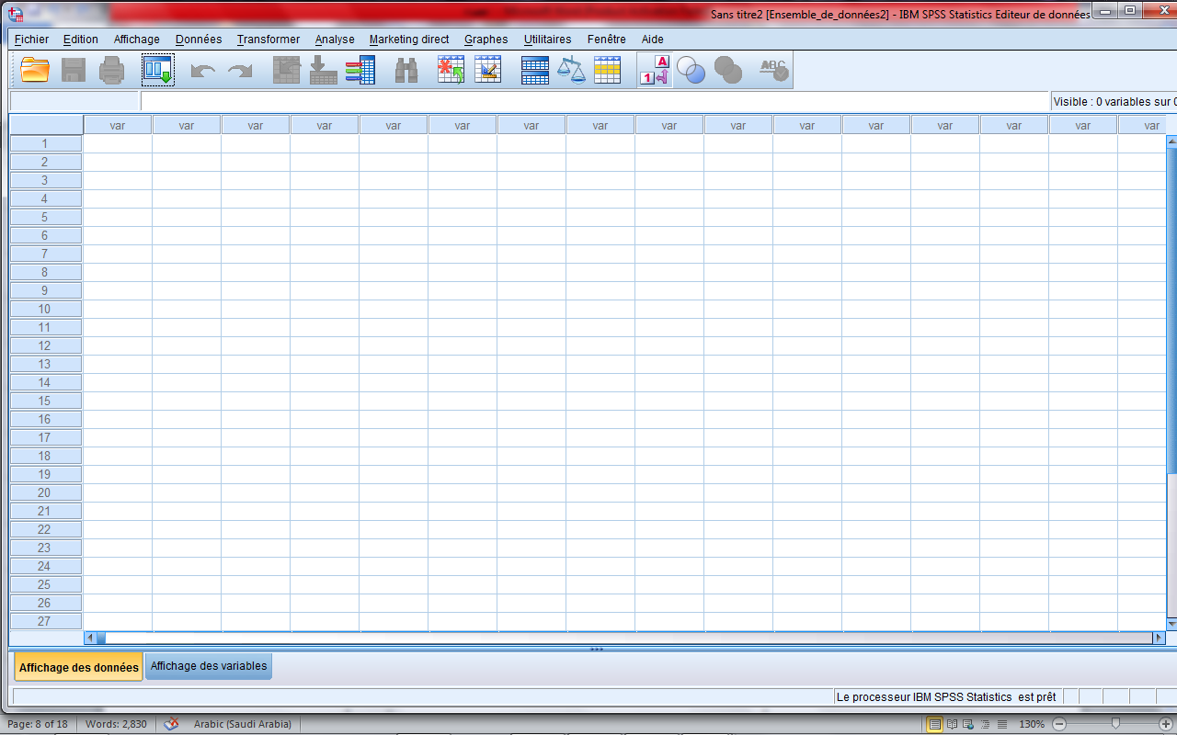
انشاء ملف بيانات داخل برنامج SPSS
اعداد وتحرير البيانات في صفحة محرر البيانات View- Data Editor Data:
أولاً :بعد جمع الإستبيانات نحدد لكل استبيان رقم، وذلك ليسهل مراجعتها على البرنامج للتأكد من صحة إدخال البيانات في أي وقت.
ثانياً :نقوم بتعريف المتغيرات على البرنامج كما يلي :
1-نفتح برنامج SPSS في إصداره 19وتظهر لنا الشاشة المقابلة:
استخدام برنامج:
أولاً :العمل في شاشة Variable View-Affichage des variables

Slide 28
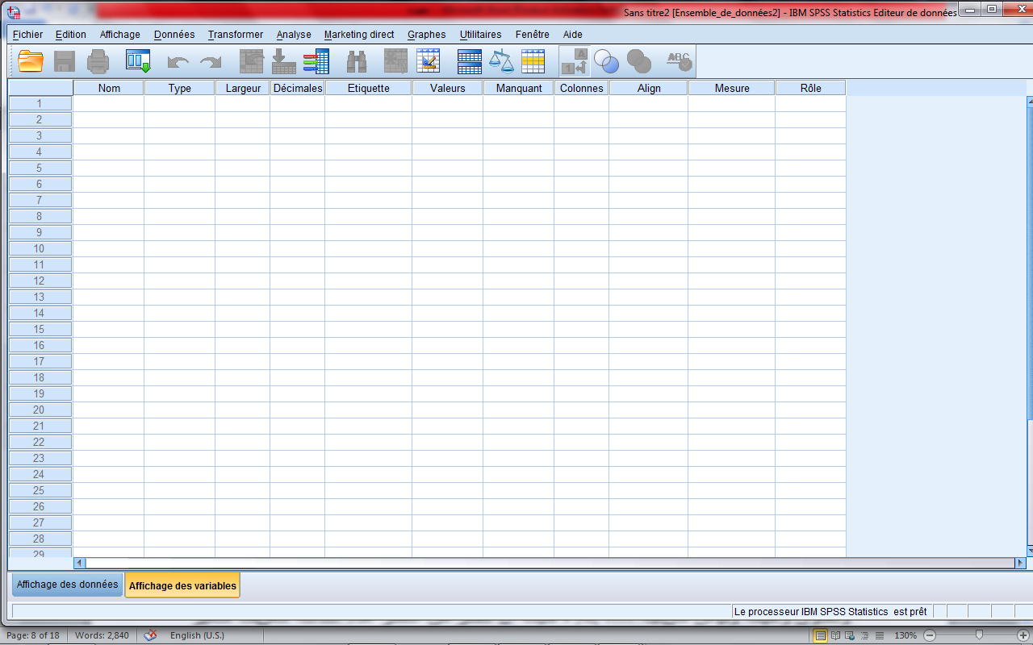
عند فتح البرنامج ستظهر الشاشة المجاورة ونضغط لكي نُعِّرف المتغيرات كما في Variable View –Affichage des variables على الشكل التالي :
اسم المتغير
نوع
المتغير
العرض
عدد المنازل العشرية
وصف
المتغير
القيمة
الكود الرمز
مقدار الفقد
الأعمدة
المحاذاة
تدريج المقياس
تظهر الشاشة الموضحة أعلاه وهي خاصة لتعريف المتغيرات من حيث النوع والعرض والعنوان والقيمة وقياس تدريجه .... إلخ، حيث كل سطر من أسطر هذه الشاشة لتعريف متغير واحد، وفيما يلي تعريف لكل عمود :

Slide 29
1-أسماء المتغيرات Nom des variables :
المتغير: خاصية قابلة للتغير من مفردة لأخرى في المجتمع الإحصائي.
لكي تعرف المتغير يجب أن تكتب اسم مختصر يدل على المتغير، وهو رمز له يستخدمه الحاسوب.
عند كتابة إسم المتغير لابد مراعاة ما يلي :
أن يبدأ بحرف ولا يمكن أن ينتهي بنقطة .
لا يتجاوز عدد الأحرف 64 وأن لا يتكرر اسم المتغير .
لا يمكن استخدام الفراغ بين الأحرف .
لا تستطيع استخدام الرموز أو الإشارات مثل% ،^ ،| ،# ،$ ،& ، أو الأقواس ().
لا يمكنك استخدام علامات الترقيم مثل ؟ * : ! ،‘ ; “
مثل :SPSS • لا تستخدم اسم من الأسماء المحجوزة لأوامر البرنامج كـــ
(ALL, NE, EQ, TO, LE, LT, BY, OR, GT, AND, NOT, GE, WITH, etc…)

Slide 30
2-أنواع المتغيرات:
المتغيرات النوعية :Categorical
مثل متغير النوع/الجنس والحالة الاجتماعية والمؤهل العلمي، ....
لتعريف نوع المتغير في شاشة Variable View في برنامج SPSS ،
حيث يظهر عدة أنواع عندما تضغط بجوار Numérique:
تفتح النافذة المجاورة ومنها تختار نوع المتغير الذي تريده ، وإليك تعريف سريع لهذه الأنواع :
1-المتغير الرقمي(Numérique - Numeric) :
البيانات تكون قيمها أرقام، والمتغير هنا يقبل الأرقام بصيغ معينة Scientific Notation وغيرها وهي نوعين :
المتغيرات المتصلة Continuous: مثل العمر والطول والوزن والراتب ودرجة طالب ... إلخ.
المتغيرات النوعية :Catégorial مثل متغير النوع/الجنس والحالة الاجتماعية والمؤهل العلمي، ...

Slide 31
2- متغير الفاصلة (Comma- Virgule): يتكون المتغير من أرقام يفصل كل ثلاث خانات بفاصلة وتستعمل النقطة للكسر العشري .
3- متغير النقطة (Dot- Points): يتكون المتغير من أرقام
يفصل كل ثلاث خانات بنقطة وتستعمل الفاصلة للكسر العشري.
4- متغير علمي (Scientific Notation):: 3.5E5 وهي تساوي رياضيا 10⁵ X 3.5.
5-متغير تاريخ Date: يتكون المتغير من أرقام تكتب بطريقة خاصة مثل التاريخ والوقت. يفصل بين اليوم والشهر والسنة بفراغ أو فاصلة أو خط مائل أو بنقط .

Slide 32
6- متغير علامة الدولار Dollar: يستعمل للإعلان عن العملة الأمريكية الدولار.
7- متغير عملة Symbole monétaire : يستعمل للعملات المختلفة.
8- متغير حرفي chaine: وهي من المتغيرات التي تكون بياناتها على شكل أحرف أو كلمات أو أرقام وهي نوعين:
متغيرات حرفية وتكون غير مصنفة مثل: اسم الموظف ولا تدخل في العمليات الحسابية.
متغيرات حرفية وتكون البيانات مصنفة مثل: النوع: ذكر أنثى، أيضاً لا تدخل في ا لعمليات الحسابية .

Slide 33
3- عرض البيانات Largeur:
وهو عدد أحرف إسم المتغير التي تحتاجها لإدخال البيانات.
4-عدد المنازل العشرية Décimales:
وهو عدد الخانات العشرية التي تستخدم في عملية إدخال البيانات.
5- وصف المتغير Etiquette:
يكتب وصف للمتغير وهو مفيد في حال تشابه اسم المتغير.
6-) القيمة ( الكود Valeurs:
تستخدم لتعريف متغيرات نوعية رقمية أو حرفية مثل متغير النوع أو الحالة الاجتماعية أو المستوى الدراسي ..... .

Slide 34
7-عرض العمود Colonnes:
يحدد عرض العمود الذي يوجد فيه المتغير في شاشة Affichage des données.
8- المقدار المفقود Manquant:
عند إدخال البيانات هناك بيانات تكون غير موجودة فتصنف ببيانات مفقودة.
ولتعريف بعض قيم المتغير بأنها قيم مفقودة ( أي أن هذه القيم موجودة فعلا و لكن لا نرغب في إدخالها في التحليل الإحصائي ) لكونها قيم شاذة مثلا أو لكون السؤال لا ينطبق على المستجيب و لتعريفها نقوم بما يلي:
نفتحها و عند ظهور صندوق حوار القيم المفقودة و الذي يحتوي الخيارات التالية:
بحيث يمكن تحديد القيم المفقودة الواقعة ضمن مجال بالإضافة إلى قيمة مفقودة واحدة مثال: أن يكون المجال بين القيمتين 2 و4 بالإضافة إلى قيمة محددة.
يوجد نوعان من القيم المفقودة في برنامج SPSS :
النوع الأول: القيم المفقودة التي تحدد من طرف المستخدم و هي في الأصل موجودة و لكن تم تحديدها كقيم مفقودة في صندوق الحوار الخاص بالقيم المفقودة.
النوع الثاني: هي قيم المتغير المفقودة أصلا أي أنها خلايا فارغة لعدم توفر البيانات لنتيجة عدم الاستجابة من طرف شخص أو أكثر على سؤال معين في الاستبيان مثلا.

Slide 35
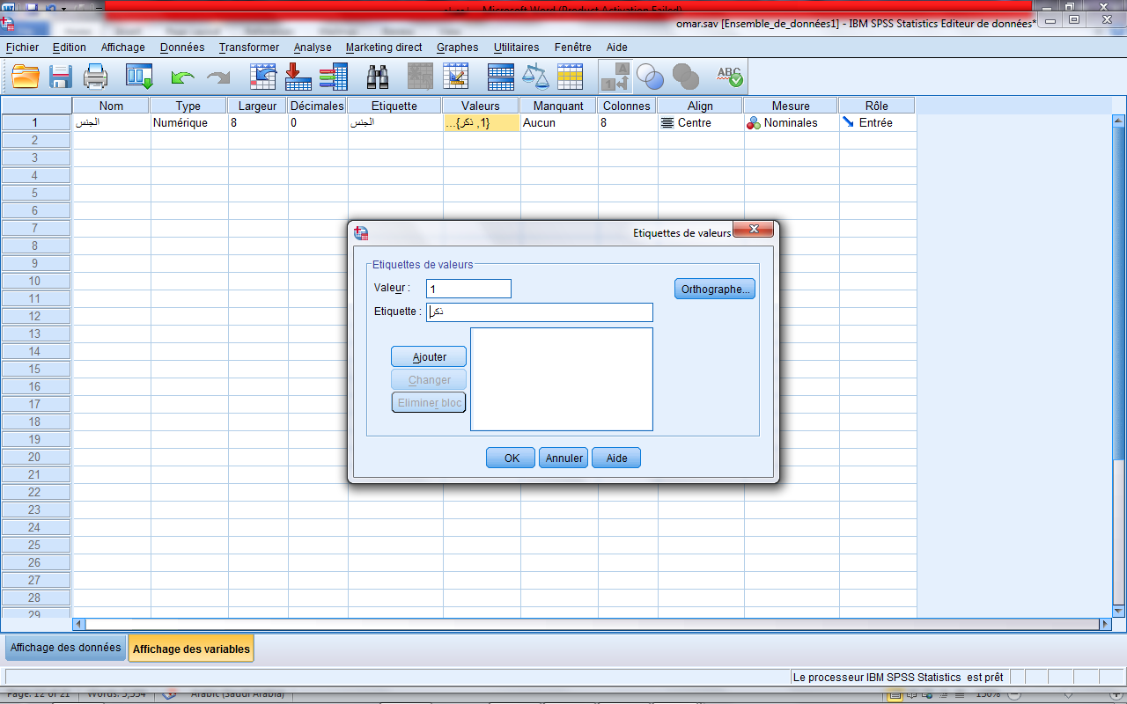
نبدأ في تسجيل المتغيرات لتعريفها في البرنامج كما يلي:
- من عمود Nomثم Type بالترتيب حتى نصل إلى العمود Valeursنضغظ فتظهر نافذة لتعريف المتغير النوع / الجنس حيث:
يكتب رقم 1 أو 0 في خانة Valeurثم كلمة " ذكر في خانة Etiquette ثم الضغط على Ajouter، وبنفس الطريقة لتعريف" الأنثى". أنظر الصورة المجاورة.

Slide 36
ثم OK لإغلاق مربع الحوار، حتى نصل إلى Mesure لتحديد تدريج المقياس وفي هذا المتغير يُحدد نوع .( Nominales)
وهكذا يتم تسجيل بقية المتغيرات بنفس الطريقة التي سجل فيها المتغير الأول، وبذلك يتم الإنتهاء من شاشة Afichage des variables لتفريغ جميع البيانات التي في الإستبيانات بحيث أن كل عمود لمتغير وكل صف لاستبيان كامل .
ثانيًا -العمل في شاشة Affichage des variables View:
عند فتح الشاشة وعند السجل رقم 1 نبدأ بتسجيل بيانات أول استبيان في أول صف كما هو موضح في الصورة التالية:

Slide 37
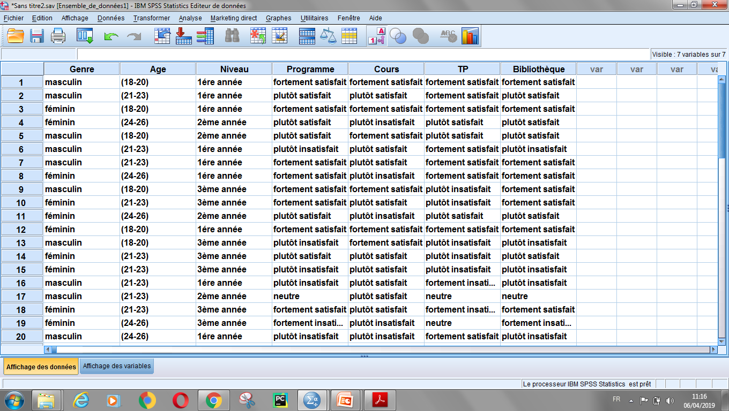
ولو أردت أن تظهر المتغيرات بمسمياتها الوصفية(les étiquettes) التي سجلت في بيانات المتغيرات اتبع الخطوات الموضحة في الصورة التالية :
والآن بعد تعبئة 35 استبيان يصبح الشكل كما يلي وهو ما يعرف بقاعدة البيانات :
تعرف هذه العملية بتفريغ البيانات، نقوم بحفظها، بعدها ينتقل الباحث إلى مرحلة العلميات الإحصائية المراد إجرائها والتي تخدم البحث .

Slide 38
-2 إستدعاء البيانات من ملف معد سابقا
يمكن الحصول على بيانات فى برنامج SPSS عن طريق استدعاء البيانات معده سابقا من بعض البرامج مثل:
SPSS files
Spreadsheet- Excel, Lotus
Database- dbase, paradox
Files from other statistical programs
ASCII text
Complex database format- Oracle, Access

Slide 39
يمكن استدعاء البيانات عن طريق:
بفتح قائمة Fichier
بالضغط على Ouvrirثم اختيار Données
Ouvrir نختار
نحدد نوع الملف المراد فتحه

Slide 40
بنسبة لبرنامج EXCEL يتم انشاء جدول البيانات في صفحة EXCEL و حفظه ثم فتحه عن طريق برنامج SPSS بإتباع الامر ما يلي:

Slide 41
يجب ملاحظه انه عند استدعاء ملف Excel, فان الصف الأول سيكون هو اسم المتغيرات.

Slide 42
Fichier Ouvrir Données
Changer le type de fichier : Excel ( xls , xlsx , xlsm)
Choisir Le Nom De Fichier Existant
Ouvrir Ok

Slide 43
أهم العمليات في برنامج spss:
من بين اهم العمليات التي تنفذ في برنامج SPSS نذكر مايلي:
اضافة متغيرات وإلغائها
إجراء العمليات الاحصائية(الاحصاء الوصفي، الارتباط ،الانحدار....)
تعويض قيم متغير بقيم اخرى
ترتيب البيانات والمتغيرات
فصل وتقسيم البيانات
رسم أشكال الانتشار بين المتغيرات
……………….

Slide 44
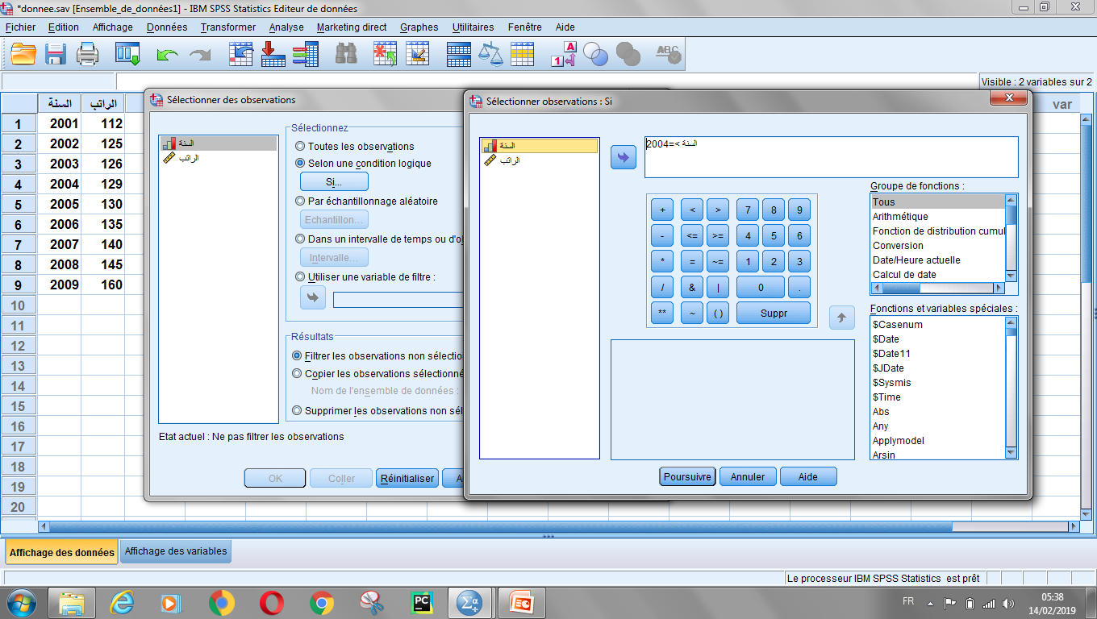
ثانيا: اختيار جزء من الجدول لإجراء التقييم
Données Sélectionner des observations Selon une condition logique Si année>=2004 Poursuivre Ok

